Slide 1

Компьютерный дизайн беспилотника
Кафедра инженерной графики и компьютерного дизайна ИРТСУ

Slide 2


Повестка дня
Обзор проекта
Задача
О заказчике
Ожидаемый результат
Ограничения и инструменты реализации
Реализация
Цели
Подзадачи
Ресурсы
Анализ рынка
Существующие решения
Качественные отличия
Наша команда
Вопросы экспертам

Slide 3
Обзор проекта
Задача
О заказчике
Ожидаемый результат
Ограничения и инструменты реализации

Slide 4
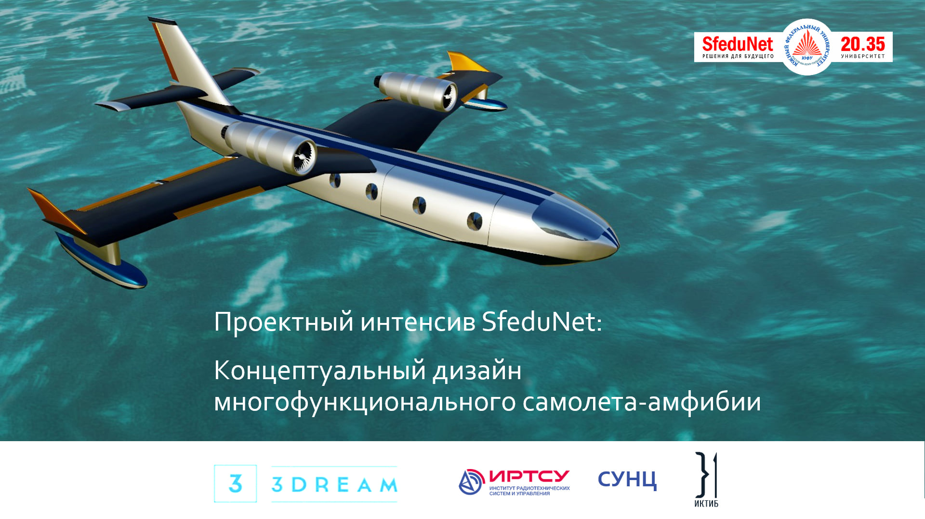
Задача.
Создание трёхмерной модели БПЛА самолётного типа, предназначенного как для транспортировки различных объектов, так и для аэрофотосъёмки и наблюдения за состоянием различных объектов и процессов.

Slide 5

О заказчике.
Кафедра инженерной графики и компьютерного дизайна ИРТСУ ЮФУ (г. Таганрог) специализируется на эскизировании, моделировании а также прототипировании и 3D-печати объектов из различных областей промышленности, включая и авиастроение.
Заведующий кафедрой: доктор технических наук, профессор Аббасов И. Б.

Slide 6
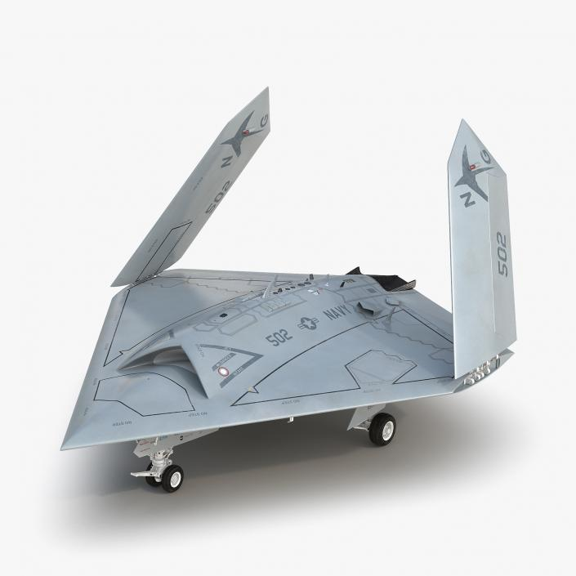
Ожидаемый результат
Создание 3D модели
Печать на 3D-принтере
Печать уменьшенной копии и её комплектующих.
Предоставление эскизов, 3D моделей компонентов корпуса, самой модели.

Slide 7

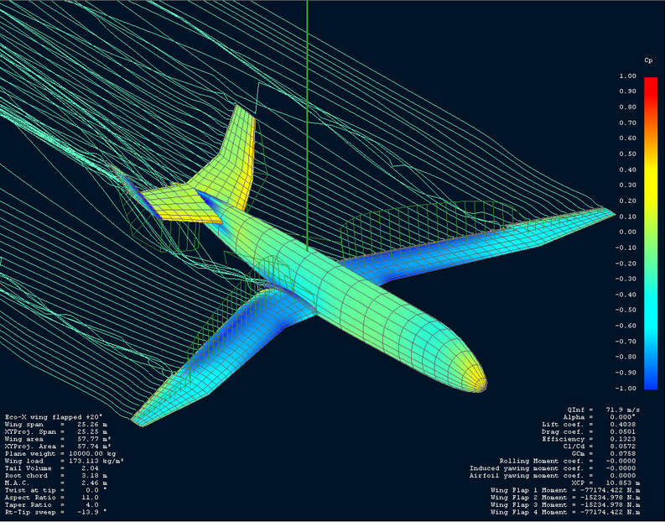
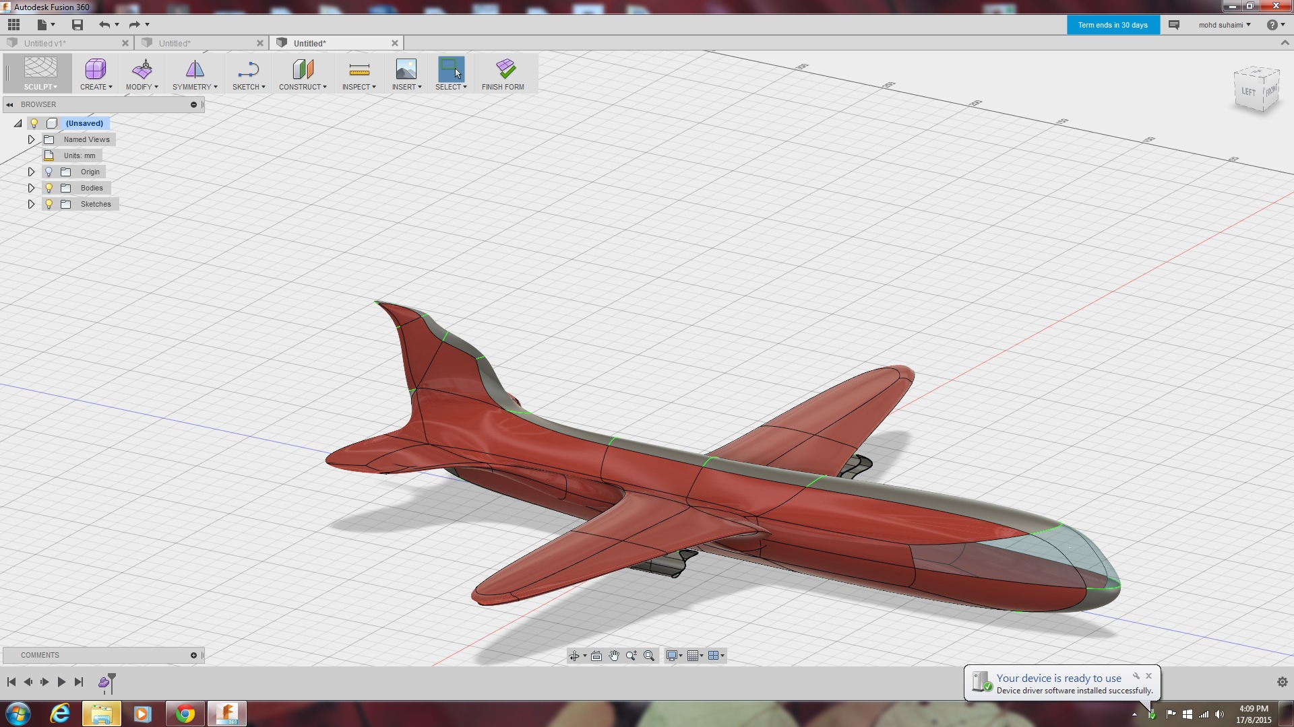

Ограничения и инструменты реализации.

Slide 8
Реализация
Цели
Подзадачи
Ресурсы

Slide 9
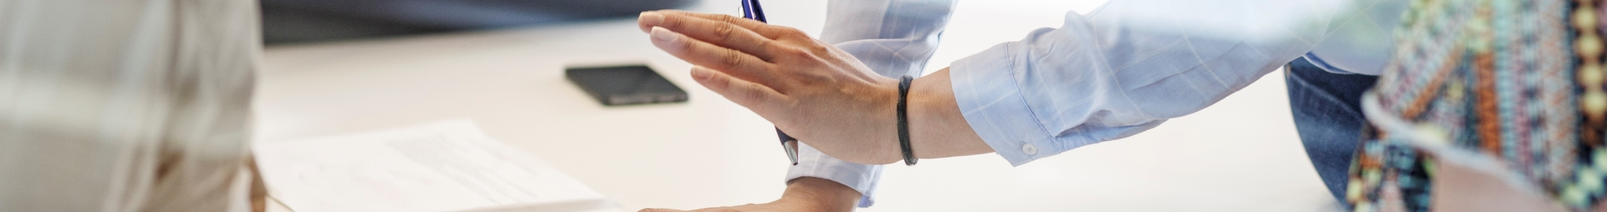
Цели
СОЗДАТЬ СВОЮ 3D МОДЕЛЬ БПЛА
НАПЕЧАТАТЬ ПРОТОТИП
ПРОВЕСТИ ДИАГНОСТИКУ 3D МОДЕЛИ
ИССЛЕДОВАТЬ СУЩЕСТВУЮЩИЕ БЕСПИЛОТНИКИ

Slide 10
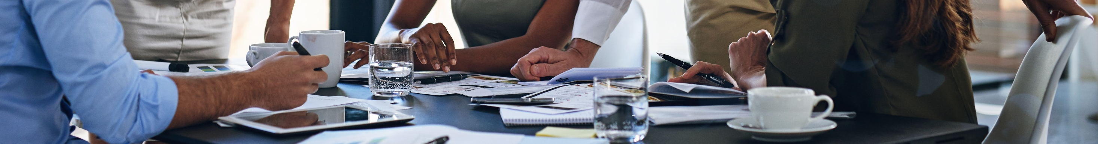
Подзадачи
До 11.10.2021
Сбор и анализ существующих решений
До 10.12.2021
Расчёт и проверка аэродинамических характеристик модели
До 31.10.2021
Печать прототипа и презентация результатов проекта
До 25.10.2021
Произведение расчётов, создание чертежей и эскизов собственного решения
До 25.11.2021
Подготовка 3D моделей комплектующих, сборка БПЛА.

Slide 11

Ресурсы
Материалы Autodesk по работе в Fusion 360;
Материалы Хабр по работе в XFLR5;
Руководство по компьютерному моделированию в авиастроении, автор: Аббасов Б.И.
Руководство по аэродинамике.
Модели конвертопланов;
Гибридные беспилотники;
Типы двигателей беспилотников.
Open-source решения

Slide 12
Анализ рынка
Существующие решения
Качественные отличия

Slide 13
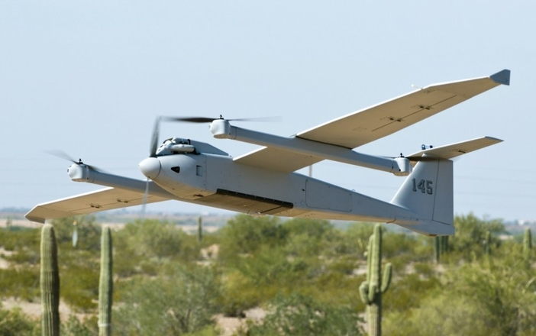
Jump 20
T-20 – одна из популярных моделей дронов, использующихся для военных и гражданских целей. Аппарат имеет конструкцию самолётного типа и запускается с катапульты. Беспилотник JUMP 20 является копией T-20, но на его крыльях расположены дополнительные блоки с двумя винтами, с помощью которых дрон может вертикально взлетать и садиться.
JUMP 20 разработан для ведения разведки. Он может оснащаться различными видеокамерами, включая инфракрасные и тепловизионные.
Беспилотник оснащается бензиновым двигателем, способным разгонять его до 133 км/ч (работу четырёх винтов для вертикального взлёта и посадки обеспечивают электромоторы). Полезная нагрузка аппарата составляет 27 кг, максимальное время полёта – 16 часов.

Slide 14
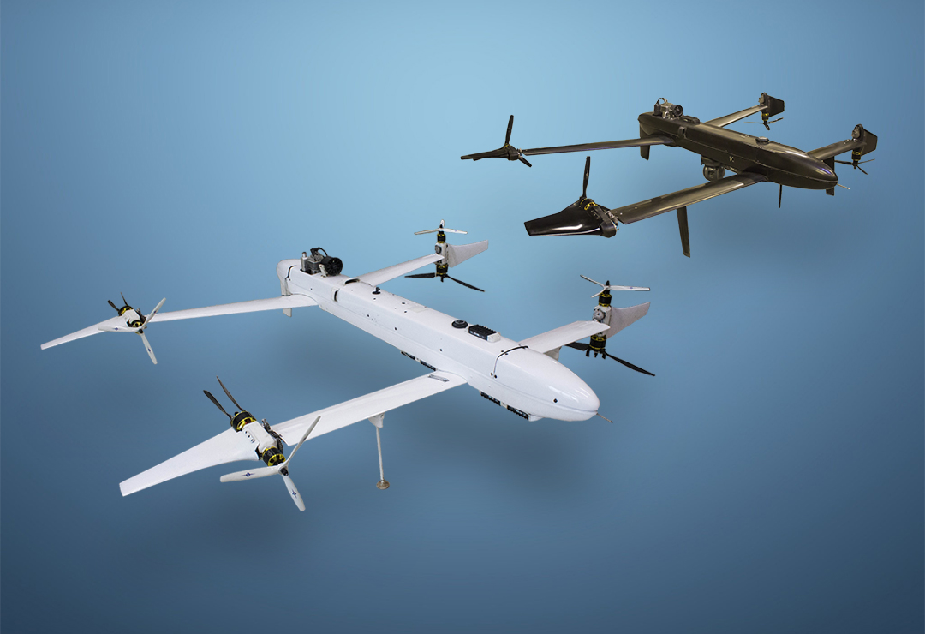
Конвертоплан «эра»
Конвертоплан – летательный аппарат с поворотными двигателями, которые при взлете и посадке работают как подъемные (подобно вертолету или коптеру), а в горизонтальном полете становятся «самолетными» - тянущими или толкающими, вследствие чего он не нуждается во взлетно-посадочной полосе или специализированной системе запуска.
Беспилотники-конвертопланы «Эра» производства российского концерна «Вега» и стартапа Aeroxo способны находиться в воздухе более 3 часов и нести полезную нагрузку до 7 кг. В разработке также находится конвертоплан с грузоподъемностью до 80 кг для решения логистических задач.

Slide 15
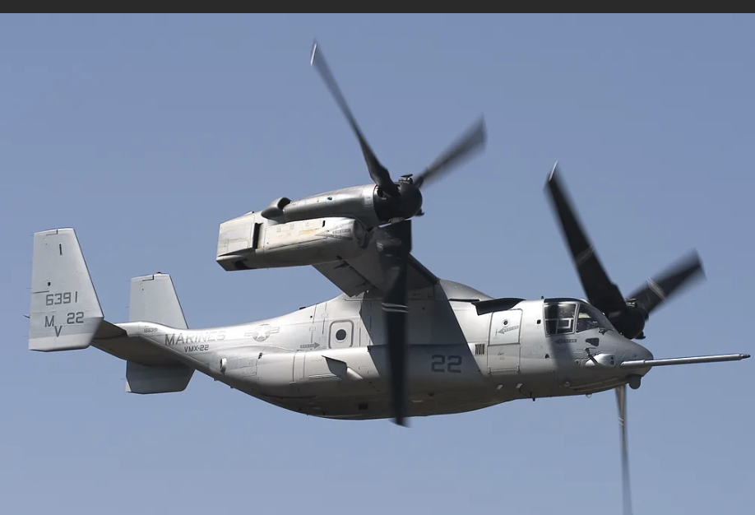
Bell V-22 Osprey
Конвертоплан оснащён двумя двигателями Rolls-Royce T406, которые могут поворачиваться почти на 98 градусов. Винты с тремя лопастями связаны синхронизирующим валом, который проходит внутри крыла. Данный вал также обеспечивает возможность посадки летательного аппарата на одном двигателе. Для уменьшения габаритов во время стоянки/хранения крыло поворачивается, винты складываются.
С целью уменьшения массы конструкции около 70 % (5700 кг) аппарата произведено из композитных материалов на основе угле- и стеклопластиков с эпоксидным связующим, что делает его на четверть легче металлического аналога.

Slide 16

Качественные отличия
Возможность транспортировки грузов
Большая продолжительность полёта
Складные крылья для транспортировки
Возможность вертикального взлёта
И всё это ОДНОВРЕМЕННО

Slide 17
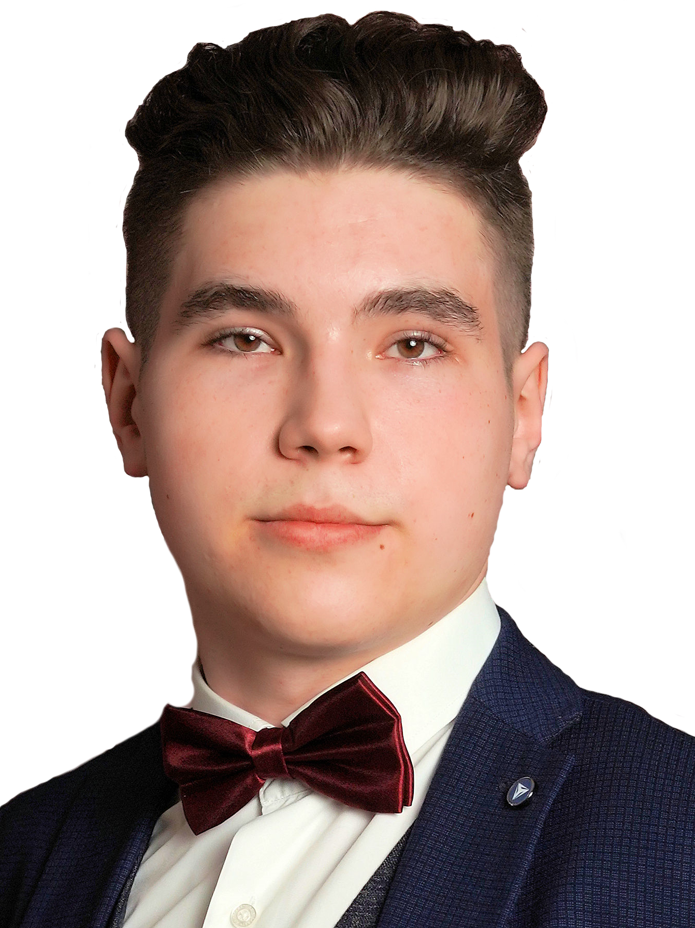
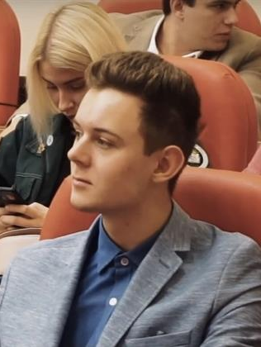
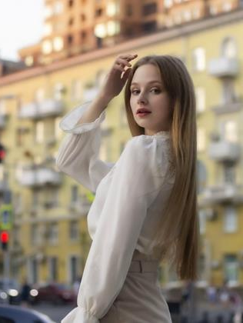
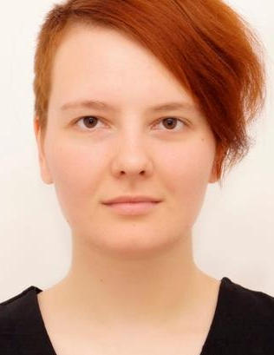
КОМАНДА
МЕДВЕДЕВ АРТЁМ
ЛЕОНЧИК СТАНИСЛАВ
МАРТЫНОВ АЛЕКСАНДР
МЕНЬКОВА АНАСТАСИЯ
УРЮПКИНА ЕКАТЕРИНА

Slide 18


Вопросы экспертам
Как реализовать складывающиеся крылья и шарнирные механизмы (механизмы вращения относительно одной оси) в 3D модели?

Slide 19
Спасибо за внимание!

